Slide 1

Site Map
1. 홈
1.1 검색 바
1.1.1 검색결과
1.2 찜
1.3 장바구니
1.4 옷장_펼침
1.4.1 옷장_닫힘
2. 카테고리
2.1 상품_리스트
2.1.1 상품상세_상단
2.1.2 상품상세_하단
3. 3D
4. HOT
5. MY
5.1 주문조회
5.2 자주하는 질문
5.3 1:1 문의
5.4 이용안내
5.5 로그인
5.5.1 회원가입
Story Board

Slide 2
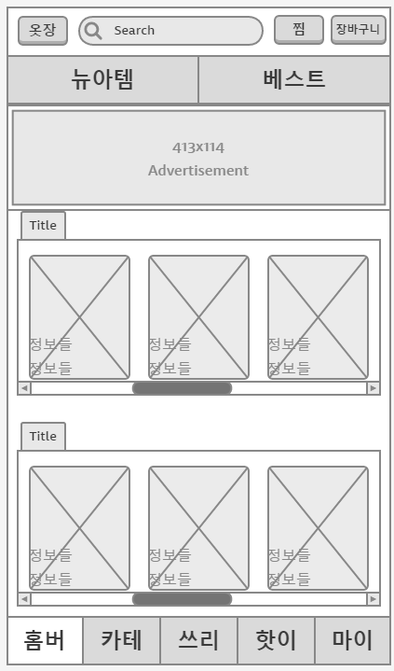
1. 홈
①②③④⑤⑥⑦⑧⑨⑩⑪⑫
①
②
③
④
⑤
⑥
옷장으로 이동한다.(1.4)
검색창을 터치하여 검색기능으로 이동한다. (1.1)
찜 목록으로 이동한다.(1.2)
장바구니로 이동한다.(1.3)
신상 아이템을 보여준다. (2.1)
인기 아이템을 보여준다 (2.1)
광고나 메인 이미지 등 다수의 이미지를 슬라이드 하여 보여줄 수 있다.
특정 타이틀의 컨텐츠 들을 보여준다.
하단바
#추가 → 가운데 Bar 추가
⑦
⑧
⑨

Slide 3
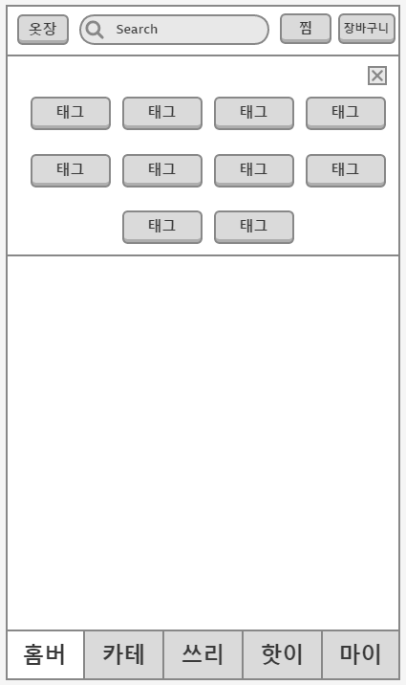
1.1. 검색 바
①②③④⑤⑥⑦⑧⑨⑩⑪⑫
①
②
③
검색창을 터치하면 태그창을 보여준다.
인기 태그, 추천태그들이 보여준다.
클릭으로 검색을 취소할 수 있다.

Slide 4
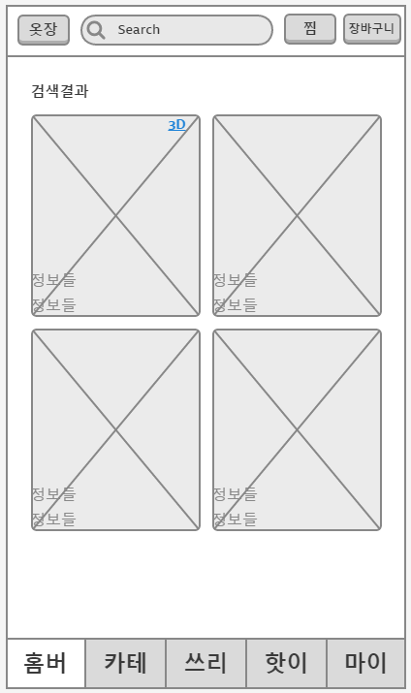
1.1.1 검색결과
①②③④⑤⑥⑦⑧⑨⑩⑪⑫
검색결과를 리스트로 보여준다.
3D 피팅 가능한 상품을 표시한다.
①
②

Slide 5
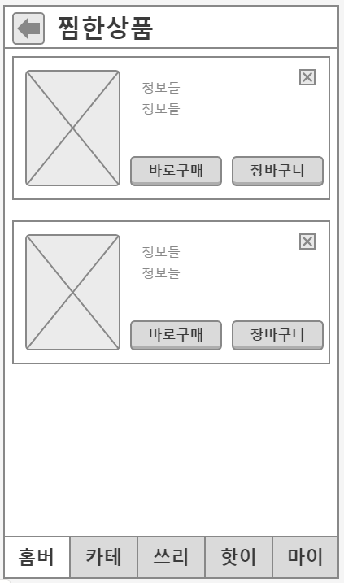
①
1.2 찜상품
①②③④⑤⑥⑦⑧⑨⑩⑪⑫
②
이전으로 돌아간다.
찜 상품의 사진을 보여준다.
찜을 취소한다.
상품명, 가격, 상세내용 등의 정보를 보여준다.
결제로 이동하여 바로 구매 할 수 있다.
장바구니에 담는다.
③
④
⑤
⑥

Slide 6
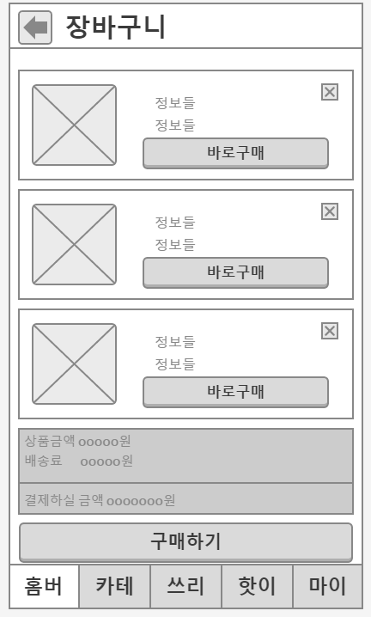
1.3 장바구니
①②③④⑤⑥⑦⑧⑨⑩⑪⑫
장바구니에 담은 상품
클릭으로 장바구니에서 삭제할 수 있다.(아래 총 합산에서 제외된다)
바로 구매를 통해 단일상품만 구매할 수 있다.
장바구니에 담긴 총상품의 금액을 표시한다.
장바구니 전체를 구매한다.
①
②
③
④
⑤

Slide 7
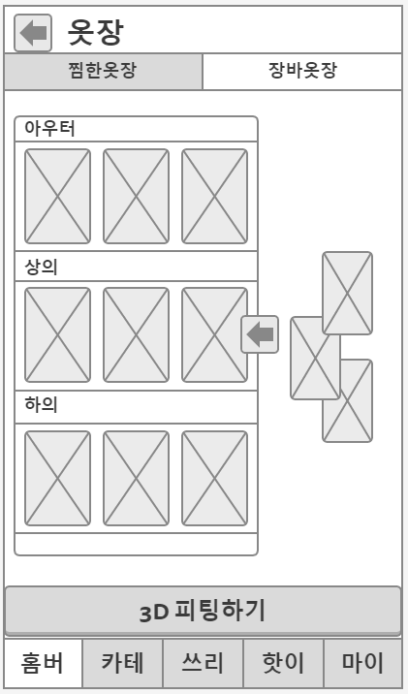
1.4 옷장_펼침
①②③④⑤⑥⑦⑧⑨⑩⑪⑫
①
②
찜한 목록의 옷장을 보여준다.
장바구니에 담긴 목록의 옷장을 보여준다.
옷장이미지
각 종류별로 찜 하거나 장바구니에 담은 옷이 표시된다.
접기를 누르면 접을 수 있다.(1.4.1)
적용시킨 상품을 잡지타일형식으로 코디 해볼 수 있다.
적용시킨 상품전체를 3D 피팅한다.
③
④
⑥
⑤
⑦

Slide 8
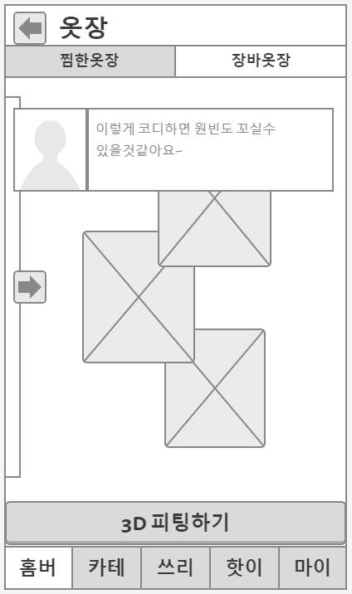
1.4.1 옷장_닫힘
①②③④⑤⑥⑦⑧⑨⑩⑪⑫
서비스 이용 중 점원이 깜짝 등장하여 Tip등의 멘트를 날려주고 서서히 사라진다.
옷장을 펼쳐볼 수 있다.(1.4)
코디 상품을 크게 확대해서 볼 수 있다. 상품클릭으로 상세페이지를 띄울 수 있다.
①
②
③

Slide 9
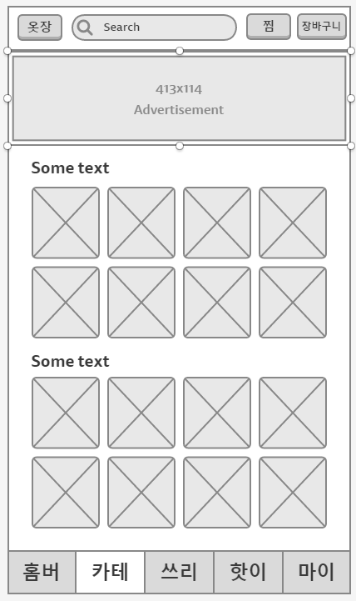
2. 카테고리
①②③④⑤⑥⑦⑧⑨⑩⑪⑫
웨딩 카테고리의 리스트
케쥬얼 카테고리의 리스트
해당 카테고리를 클릭하여 상품리스트페이지로 이동한다.(2.1)
①
③
②

Slide 10
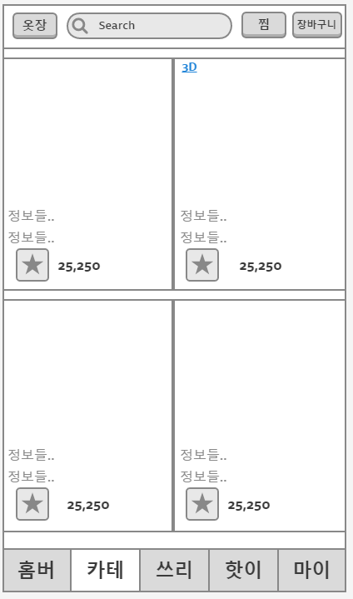
2.1 상품_리스트
①②③④⑤⑥⑦⑧⑨⑩⑪⑫
상품이 표시된다.
정보가 표시된다.
찜을 할 수 있고 찜 개수가 표시된다.
①
②
③

Slide 11
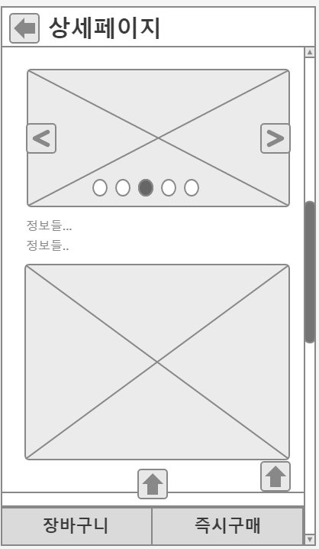
2.1.1 상품상세_상단
①②③④⑤⑥⑦⑧⑨⑩⑪⑫
상품의 상세이미지들을 슬라이드로 보여준다.
상품명, 가격, 상세내용 등이 표시된다.
상품의 상세 사진들이 아래로 펼쳐진다.
맨 위로 올라간다.
카트를 펼쳐 옵션을 선택할 수 있다.(2.1.2)
추가 → 1) 3D피팅버튼 2) SNS공유, 3) 코디
①
②
③
⑤
④

Slide 12
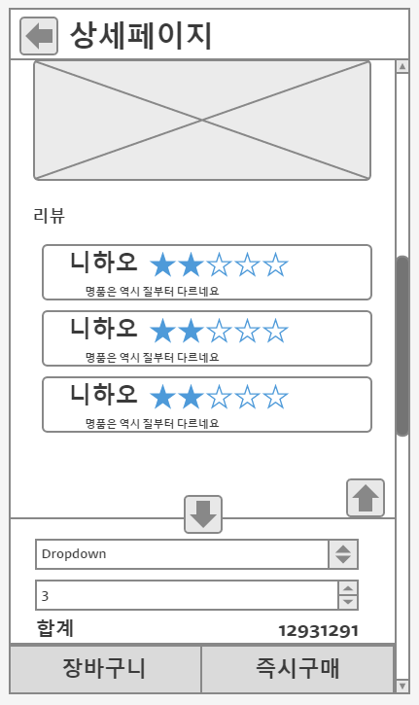
2.1.2 상품상세_하단
①②③④⑤⑥⑦⑧⑨⑩⑪⑫
리뷰를 보여준다.
카트를 접을 수 있다.
상품의 수량, 옵션 등을 선택 할 수 있다. 합계 금액이 표시 된다.
장바구니에 담는다.
즉시 결제를 할 수 있다.
①
②
③
④
⑤

Slide 13
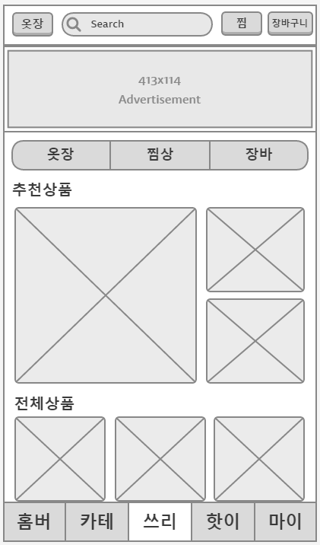
3. 3D
①②③④⑤⑥⑦⑧⑨⑩⑪⑫
옷장,찜,장바구니 아이콘이 중간에 표시된다.
체형 별 추천상품이나 두비의 추천상품을 보여준다.
전체 3D 피팅 가능 상품을 보여준다.
①
②
③

Slide 14
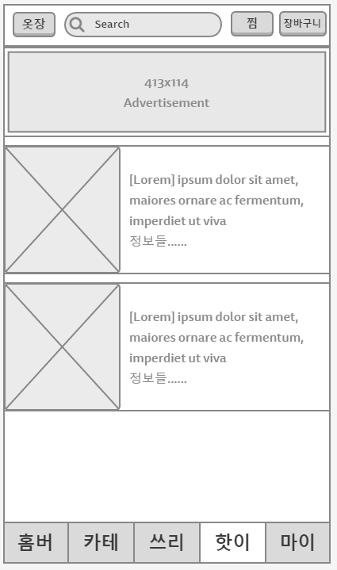
4. Hot
①②③④⑤⑥⑦⑧⑨⑩⑪⑫
브랜드의 상품이 노출된다.
정보들을 보여준다.
②
①

Slide 15
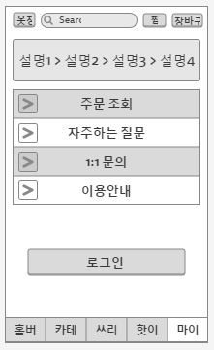
5. 마이
①②③④⑤⑥⑦⑧⑨⑩⑪⑫
①
서비스 전체의 구조나 흐름을 인포그램 형태로 간략하게 보여준다.
주문조회로 이동한다.(5.1)
자주하는 질문으로 이동한다.(5.2)
1:1문의로 이동한다.(5.3)
이용안내로 이동한다.(5.4)
로그인으로 이동한다.(5.5)
②
③
④
⑤
⑥

Slide 16
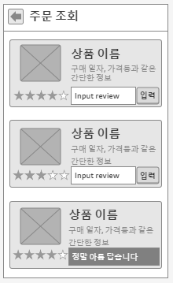
5.1 주문조회
①②③④⑤⑥⑦⑧⑨⑩⑪⑫
주문한 상품을 보여준다.
구매 완료한 상품에 대해 1회 리뷰를 별점과 함께 작성할 수 있다.
한번 리뷰를 작성하면 다시 작성하거나 수정할 수 없다.
①
②
③

Slide 17
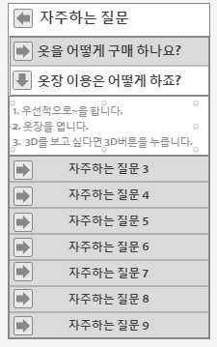
5.2 자주하는 질문
①②③④⑤⑥⑦⑧⑨⑩⑪⑫
탭 하여 내용을 볼 수 있다.
내용을 보여준다.
①
②

Slide 18
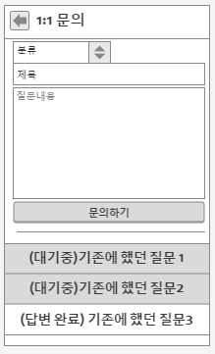
5.3 1:1문의
①②③④⑤⑥⑦⑧⑨⑩⑪⑫
문의의 종류를 선택한다.
제목 및 내용을 작성한다.
문의한다.
이전에 문의한 내용을 탭 하여 확인 할 수 있다.
①
②
③
④

Slide 19
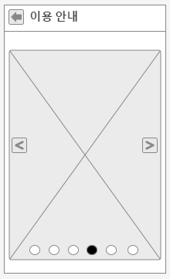
5.4 이용안내
①②③④⑤⑥⑦⑧⑨⑩⑪⑫
이용안내 이미지를 슬라이드 하여 보여준다.
이전 또는 다음으로 이동할 수 있다.
①
②

Slide 20
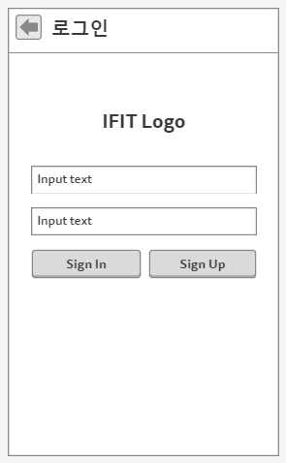
5.5 로그인
①②③④⑤⑥⑦⑧⑨⑩⑪⑫
ID/Pw를 입력한다.
로그인 한다.
계정을 만들 수 있다.(5.5.1)
①
②
③

Slide 21
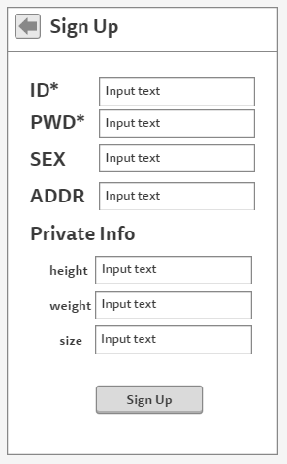
5.5.1 회원가입
①②③④⑤⑥⑦⑧⑨⑩⑪⑫
정보를 입력한다.
ID를 자동으로 중복 체크하여 가능한지 표시한다.
가입한다.
①
②
③

Slide 22
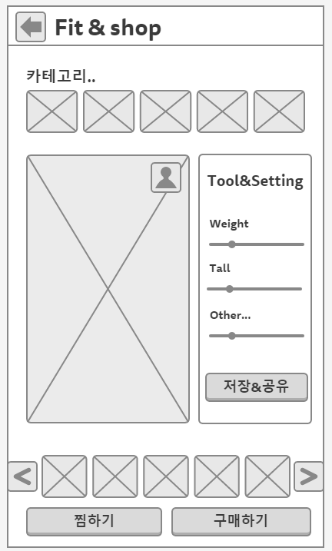
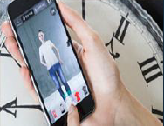
#3D피팅
①②③④⑤⑥⑦⑧⑨⑩⑪⑫
⑨
①
상의, 하의, 드레스 등 카테고리를 선택한다.
선택된 상품을 피팅한 아바타가 표시된다.
툴 박스를 켜거나 끌 수있다.
아바타의 신체사이즈를 자신의 사이즈에 맞게 조정할 수 있다.( 선택된 사이즈 자동저장)
현재 피팅된 아바타 사진을 저장 할 수 있다.
선택된 카테고리에 해당하는 상품들이 보여진다.
찜하기를 통해 쇼핑몰 앱에 찜 등록을 할 수 있다.
구매하기를 통해 쇼핑몰 앱에 구매 절차로 진행한다.
이전 쇼핑몰로 이동.
②
③
④
⑤
⑥
⑦
⑧

